Slide 1
Chào mừng các em đến với tiết học hôm nay!

Slide 2
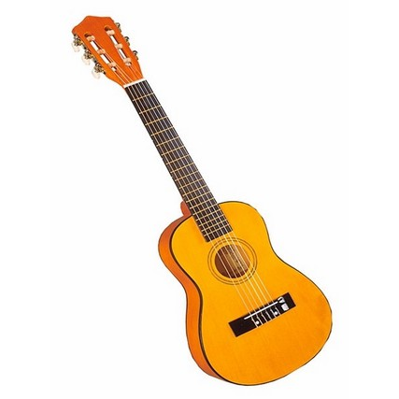
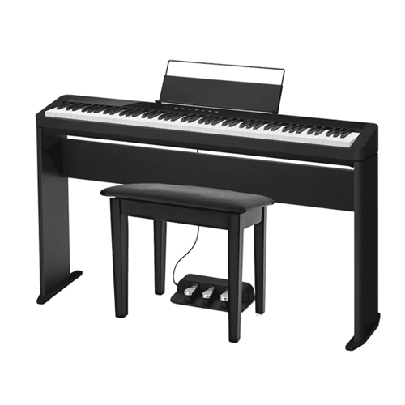

Khởi động
Lắng nghe hai bản nhạc sau và đoán xem hai đoạn nhạc
đó được đánh bằng loại nhạc cụ nào?
Đoạn 1
Đoạn 2

Slide 3

CHỦ ĐỀ 1 – TIẾT 2
NỘI DUNG BÀI HỌC:
1. Giới thiệu đàn Piano
2. Ôn bài hát: Con đường học trò

Slide 4

I. THƯỜNG THỨC ÂM NHẠC
1. Nghe tác phẩm Hungarian Sonata

Slide 5
Câu 1: Em có cảm nhận gì về giai điệu của bản nhạc vừa nghe?
Câu 2: Cảm xúc của em khi nghe tác phẩm?
Gợi ý:
1. Nhanh, chậm, vui, buồn…
2. Phấn khích, vui tươi, thoải mái…

Slide 6

In two or three columns
I. THƯỜNG THỨC ÂM NHẠC
2. Tìm hiểu đàn Piano
5 : 00
HOẠT ĐỘNG NHÓM
Nhóm 1+ 2: Xuất xứ cây đàn
Nhóm 3 + 4: Cấu tạo và cách tạo ra âm thanh
Yellow
Is the color of gold, butter and ripe lemons. In the spectrum of visible light, yellow is found between green and orange.
Blue
Is the colour of the clear sky and the deep sea. It is located between violet and green on the optical spectrum.
Red
Is the color of blood, and because of this it has historically been associated with sacrifice, danger and courage.

Slide 7


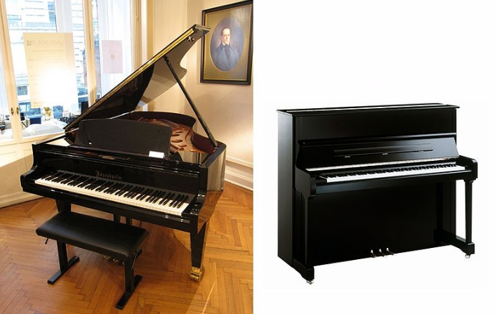
Want big impact? Use big image.

Slide 8
Want big impact? Use big image.
Xuất xứ cây đàn:
Đàn piano còn gọi là dương cầm, có xuất xứ từ phương Tây
Đàn du nhập vào Việt Nam khoảng đầu thế kỉ XX
Đàn có hai loại: Loại lớn (Grand piano) và loại nhỏ (Upright piano)

Slide 9
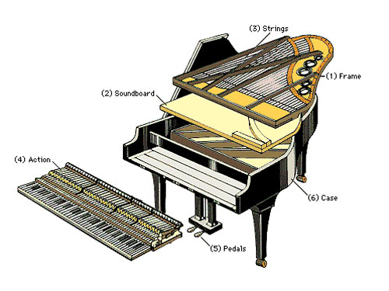
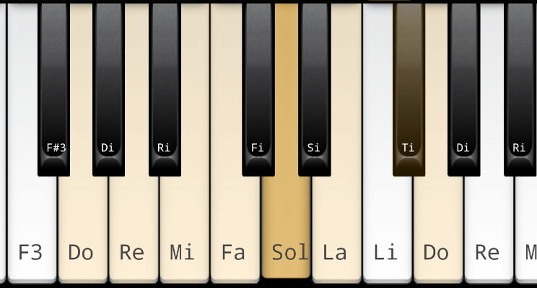
Want big impact? Use big image.

Slide 10
Want big impact? Use big image.
Cấu tạo và cách tạo âm thanh:
Hàng phím (88 phím đen và trắng), búa gỗ, dây đàn
Âm thanh được tạo nên do tác động vào hàng phím, kết nối với búa gỗ gõ vào hệ thống dây đàn.

Slide 11
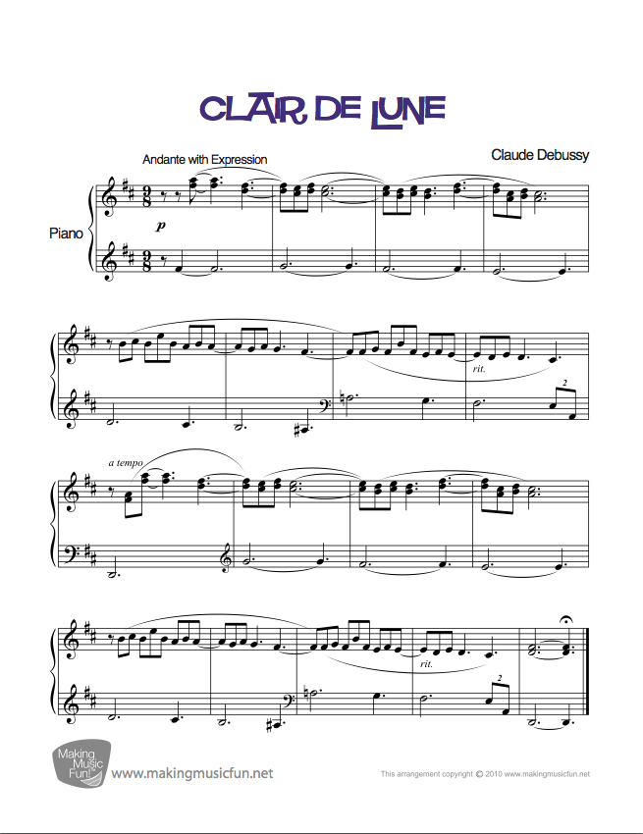
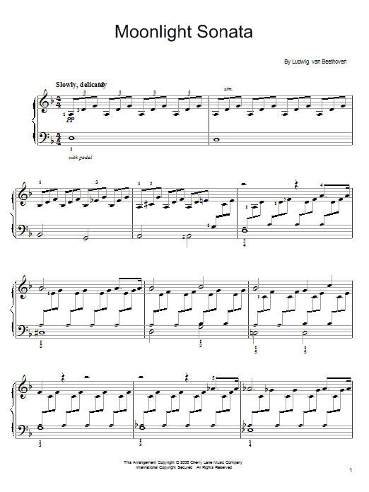
Want big impact? Use big image.
Một số tác phẩm Piano tiêu biểu
"Clair de lune"
“Moonlight Sonata”

Slide 12


LUYỆN TẬP
ÔN TẬP BÀI HÁT: CON ĐƯỜNG ĐI HỌC TRÒ
4000
3000
2000
1000
0
You can insert graphs from Excel or Google Sheets

Slide 13
And tables to compare data
BIỂU DIỄN ÂM NHẠC
 | A | B | C
Yellow | 10 | 20 | 7
Blue | 30 | 15 | 10
Orange | 5 | 24 | 16

Slide 14



VẬN DỤNG
Suy nghĩ biểu diễn sáng tạo
Biểu diễn bài hát khi sinh hoạt
Find more maps at slidescarnival.com/extra-free-resources-icons-and-maps

Slide 15

HƯỚNG DẪN VỀ NHÀ
1. Ôn luyện lại bài hát: Con đường học trò
2. Tìm hiểu trước bài đọc nhạc số 1

Slide 16
89,526,124$
185,244 users
100%
That’s a lot of money
CẢM ƠN CÁC EM ĐÃ LẮNG NGHE BÀI GIẢNG!
And a lot of users
Total success!

